Slide 1

정신건강 개선을 위한 서비스 기능 개발
4조 권민상
조현우
지창은

Slide 2
목차
프로젝트 필요성 및 목표
수행 내용 및 일정
수행 방법
기대효과 및 활용방안

Slide 3
프로젝트 필요성 및 목표
필요성
정신 건강 문제에 대한 관심이 증가하면서
이를 쉽게 관리하고자 하는 요구가 생겨남.
목표 : 간단하게 자신의 뇌파를 측정하여
현재의 스트레스 상태 등 정신 건강을 관리 할 수 있도록 함.

Slide 4
수행 내용 및 일정
수행 내용 | 팀원명 | 추 진 일 정 (주간)
 |  | 3 |  |  |  | 4 |  |  |  | 5 |  |  |  | 6
개발환경구축 | 모두
자료 구조 설계 | 지창은,권민상
통신 알고리즘 개발 | 조현우
UI 디자인 | 조현우,지창은
UI 개발 | 조현우
DB 설계 | 모두
DB 구축 | 모두
머신러닝을 이용한 데이터 분석(선택) | •
Test | 모두
특허 출원 및 SW 등록 | 모두
논문 작성 | 모두

Slide 5
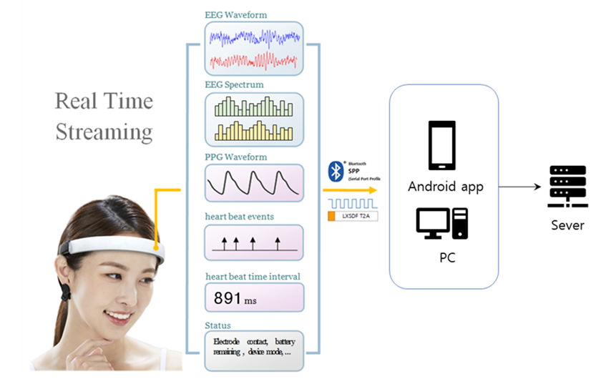
수행 방법
툴 | Visual Studio
언어 | C++
플랫폼 | PC
디바이스 | 뇌파측정기기
예시

Slide 6
기대효과 및 활용 방안
사용자의 측정 데이터를 분석하여 정신 질환을 초기에 진단 할 수 있음.
사용자가 현재 자신의 정신 건강 상태에 대해 알 수 있어 그에 따른 관리를 할 수 있게 함.
여러 사용자의 데이터 수집을 통해 정신 건강 관련 연구에 도움을 줌.

